Slide 1

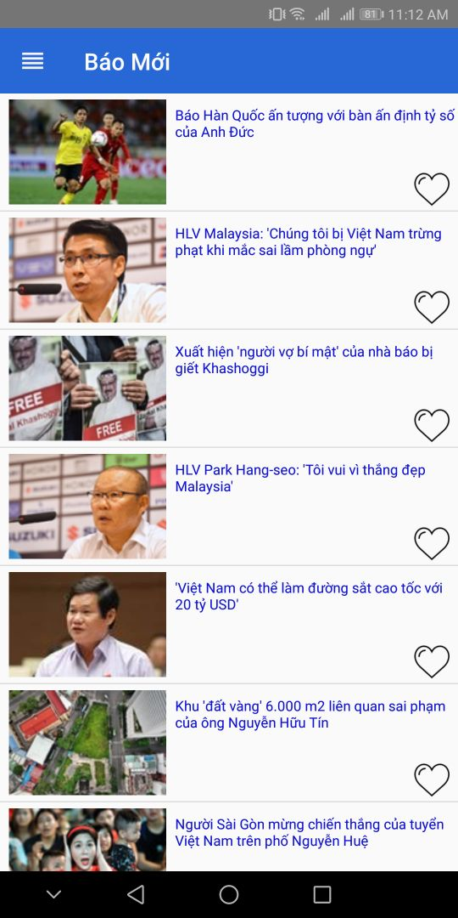
Phát triển ứng dụng trên thiết bị di động
NT118.J12
Đề tài: APP ĐỌC BÁO
Nhóm 18:
Trần Trung Trực 15520939
Trần Nguyên Khoa 15520380
Nguyễn Huy Hảo 15520202
Nguyễn Hoàng Nam 15520515

Slide 2
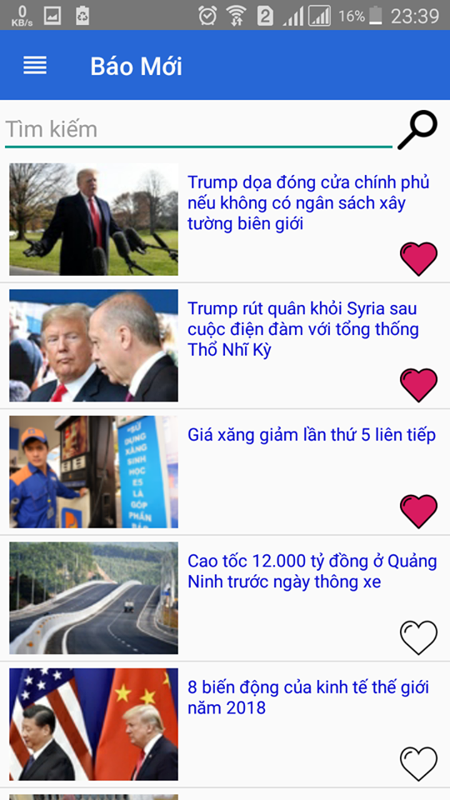
Giao diện trang chủ
Toolbar
ImageView
TextView
ListView
Button

Slide 3
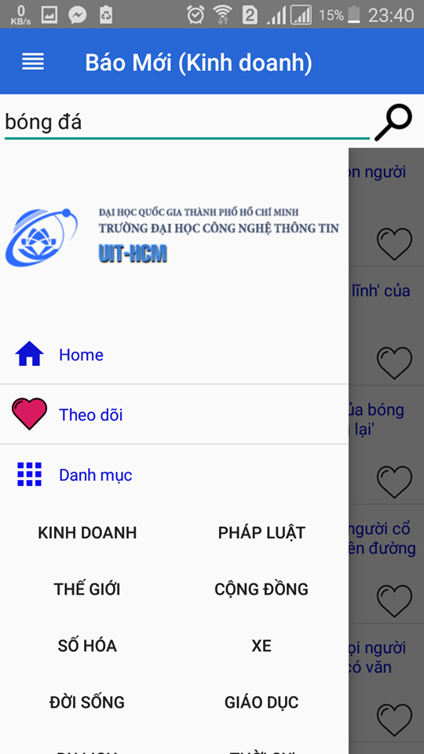
Giao diện menu
Xem danh sách bài báo từng thích
Trở về giao diện chính
Danh mục các chủ đề bài báo

Slide 4
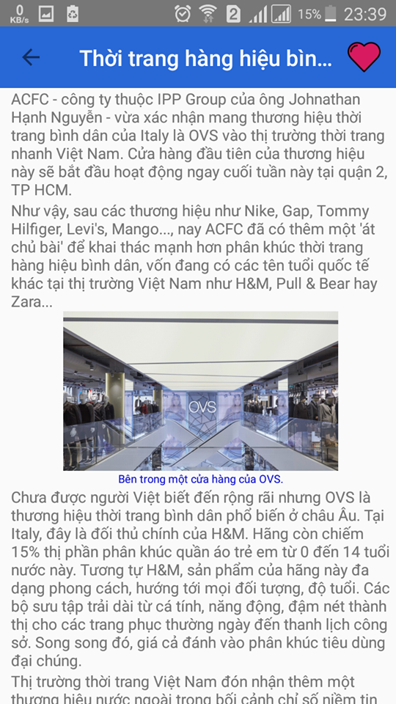
Giao diện đọc báo chi tiết
TextView
ImageView

Slide 5
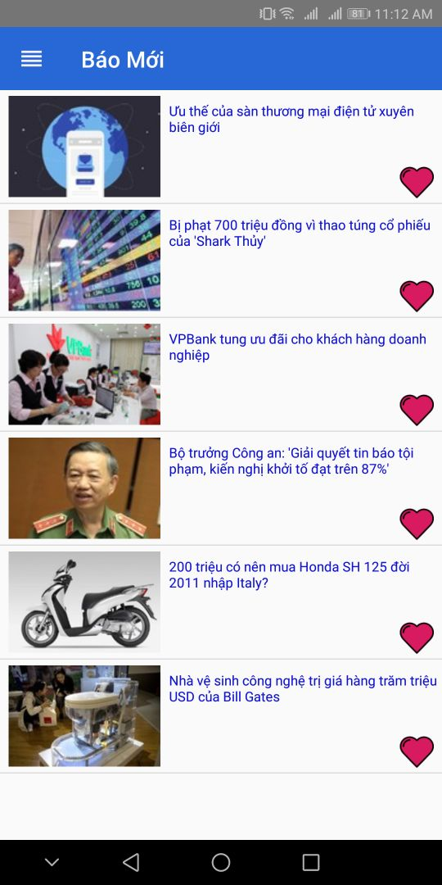
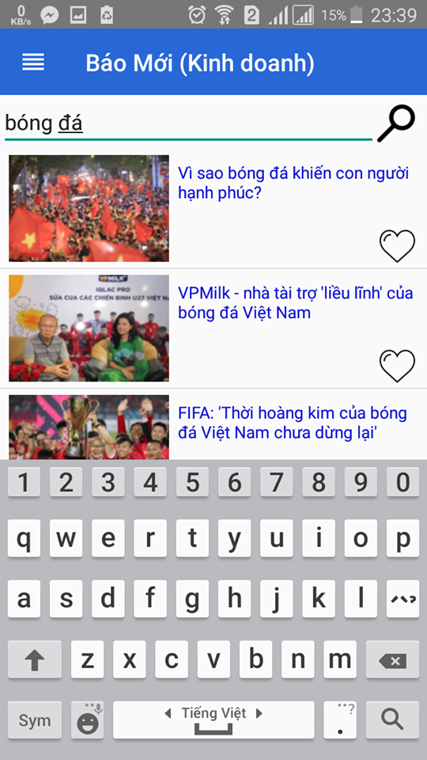
Giao diện tìm kiếm
EditText
Button

Slide 6
Giao diện yêu thích

